Slide 1

Министерство образования Красноярского края
Красноярский педагогический колледж № 1 им. М. Горького
Развитие педагогического наставничества в крае:
результаты, достижения, планы на 2021-2022 учебный год
АПС 2021

Slide 2

ОРИЕНТИРЫ
Указ Президента РФ от 07.05.2018 № 204
«О национальных целях и стратегических задачах развития Российской Федерации на период до 2024 года»
«К 2024 году необходимо обеспечить решение следующих задач: …создание условий для развития наставничества…» (пункт 5)
Распоряжение Правительства РФ от 31.12.2019 № 3273-р
«Об утверждении основных принципов национальной системы профессионального роста педагогических работников РФ, включая национальную систему учительского роста»
«Разработка и внедрение системы наставничества педагогических работников в образовательных организациях» (пункт 29, Мероприятие в рамках направления III Стимулирование профессионального роста педагогических работников )
Федеральный проект «Современная школа»
«К концу 2022 года разработана и внедрена система наставничества педагогических работников. Региональные (муниципальные) программы наставничества в образовательных организациях»

Slide 3
ОРИЕНТИРЫ
Федеральный проект «Современная школа»
«К концу 2019 года разработана и утверждена методология (целевая модель) наставничества обучающихся… что позволит сформировать организационно-методическую основу для внедрения
и последующего развития механизмов наставничества обучающихся образовательных организаций,
в том числе с применением лучших практик обмена опытом между обучающимися и привлечением представителей работодателей к этой деятельности…»
Распоряжение министерства просвещения РФ от 25.12.2019 № Р-145
«Об утверждении методологии (целевой модели) наставничества обучающихся для организаций, осуществляющих образовательную деятельность по общеобразовательным, дополнительным общеобразовательным и программам
среднего профессионального образования, в том числе с применением лучших практик обмена опытом между обучающимися»
«…организовать внедрение методологии (целевой модели) наставничества обучающихся для организаций, осуществляющих образовательную деятельность по общеобразовательным, дополнительным общеобразовательным и программам среднего профессионального образования, в том числе
с применением лучших практик обмена опытом между обучающимися» (пункт 2)
Приказ министерства образования Красноярского края от 30.11.2020 № 590-11-03
«Внедрить Региональную целевую модель наставничества для организаций, осуществляющих образовательную деятельность по общеобразовательным, дополнительным общеобразовательным
и программам среднего профессионального образования, на территории Красноярского края» (пункт 1)

Slide 4
Наставничество для молодых педагогов
Процесс адаптации
молодого педагога
Процесс профессионального развития молодого педагога
Процесс адаптации
молодого педагога
Процесс профессионального развития молодого педагога

Slide 5


Наставничество как инструмент профессионального развития педагога
Заказ оформляет директор,
зам. директора
Директор
При определении новых задач исходит из:
государственной политики
стратегии развития ОО
особенностей ОО
Новые,
продвинутые
проф. компетенции
освоение новых задач, компетенций
дефициты
Базовые компетенции
Места кризисов – точек, периодов проф. развития
Наставник(и)
Наставник(и) 3
Инструмент наставника – ИОМ
Наставник(и) 2
Наставник
- составляет ИОМ,
- сопровождает становление компетенций педагога в деятельности
Внешний
наставник(и)
Внешний
наставник(и)
Внешний
наставник(и)

Slide 6
Заделы в направлении развития педагогического наставничества
в регионе
РЕГИОНАЛЬНАЯ
ЦЕЛЕВАЯ МОДЕЛЬ НАСТАВНИЧЕСТВА
С 2019 г. подготовлено
25 кураторов,
80 наставников
Приказ министерства образования Красноярского края от 30.11.2020 № 590-11-03
ФОРУМ «PROнаставничество» - краевое мероприятие по обмену опытом
(2019 г., 2020 г.)
21
региональная
пилотная площадка

Slide 7
Пилотирование программ педагогического наставничества
7
66
человек:
8 кураторов
22 наставников
36 наставляемых
пилотных организаций
по педагогическому наставничеству
РЕЗУЛЬТАТ
7 программ наставничества: 2 муниципальные, 5 организаций
методические материалы и материалы для мониторинга, аналитические отчеты
17.11.2020
февраль – июнь 2021
9-11.06.2021
вебинар «Внедрение модели наставничества
в Красноярском крае:
запуск апробации наставнических программ»
серия обучающих вебинаров с пилотными организациями
вебинар «Внедрение целевой модели наставничества
в Красноярском крае: подведение предварительных итогов пилотирования программ наставничества»

Slide 8
Организации, пилотировавшие программы педагогического наставничества в 2020-2021 году
Организация | Программа | Цель
МБОУ «Средняя школа № 73 имени Т. К. Кравцова» (г. Красноярск) | «Становлюсь профессионалом» | Адаптация молодых специалистов в профессиональной среде
МБОУ «Средняя общеобразовательная школа № 11» (г. Назарово) | «Адаптация молодых педагогов посредством баддинга»
МБОУ «Лицей №1» (г. Ачинск) | «Педагогический коучинг: лучшие практики –начинающим»
МКУ «Ресурсный центр в сфере образования» (Иланский район) | «Муниципальная программа наставничества «Вектор развития» | Перенос умений, полученных в Школе молодого педагога, в самостоятельную профессиональную деятельность молодого педагога
МБОУ «Абалаковская средняя школа № 1» (Енисейский район) | «Стажерская пара как форма методической работы по повышению профессиональных компетенций молодых педагогов» | Становление рефлексивной и методической компетенции у молодых педагогов
Управление образования администрации Ирбейского района | «Помощь молодому учителю – «не специалисту» в профессиональном становлении» | Становление предметных, методических и психолого- педагогических компетентностях молодых учителей - «неспециалистов» предметной области математика и физика
МБОУ «Таеженская средняя общеобразовательная школа» (Канский район) | «Экспресс-школа «ПРОФессИональная ИНТЕРНатура» | Формирование предметно-методической компетенции у молодых педагогов

Slide 9
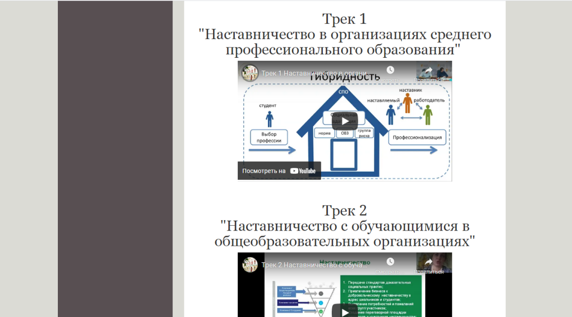
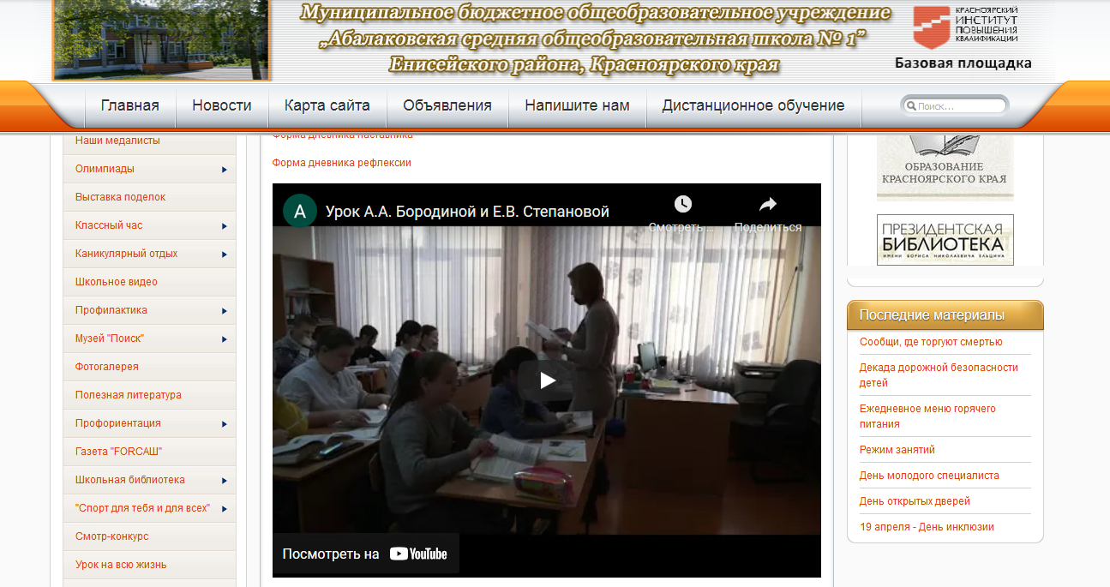
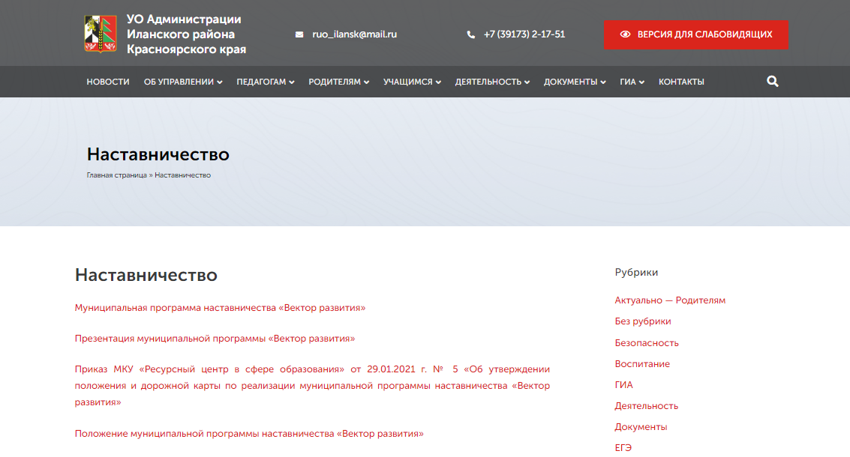
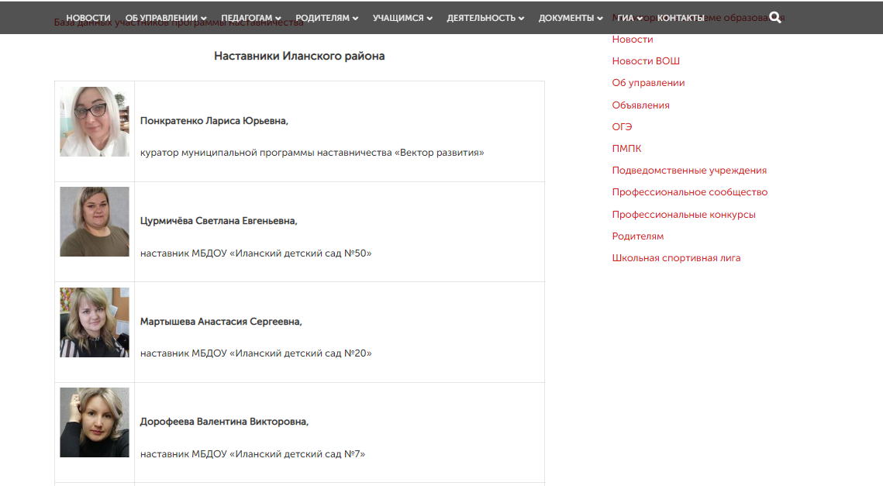
Результаты пилотирования
0
0
Notes:
Все материалы по апробации пилотных программ представлены на сайтах организаций пилотов. На сайте колледжа ведется раздел с актуальной информацией о ходе реализации проекта.

Slide 10





Партнеры по развитию наставничества в Красноярском крае
Региональная общественная организация Красноярского края «Творческий Союз Учителей»
Ассоциация молодых педагогов Красноярского края
Красноярская территориальная (краевая) организация Профсоюза работников народного образования и науки РФ
Красноярский краевой институт повышения квалификации (КК ИПК)
Красноярский информационно-методический центр (МКУ КИМЦ)

Slide 11
ЗАДАЧИ
Создание стажерских площадок для тиражирования опыта наставничества
Пилотирование программ, которые могут внедряться
в массовую практику
Создание региональной базы практик наставничества
Формирование сообщества наставников

Slide 12
Направления работы
на 2021-2022 учебный год
ФОРУМ
ВЕБИНАР
АПС - 2022
Презентация
и экспертиза
практик
Презентация и экспертиза
пилотных и стажровочных
площадок
Планирование
Сентябрь
Октябрь
Ноябрь
Декабрь
Январь
Февраль
Март
Апрель
Май
Июнь
Август
Продолжение работы с пилотными площадками 2020 г.
пилотирование программ, оформление практик
разработка и запуск программ стажировки
Работа с образовательными организациями края
Конкурс на
пилотные площадки
отбор
пилотов 2021
обучение наставников, кураторов
пилотирование программ
обучение наставников и кураторов
(по запросу в течение года)
инвентаризация существующих практик
методическая и информационная поддержка сообщества

Slide 13

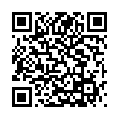
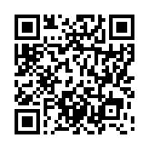
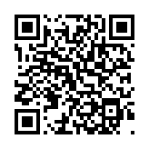
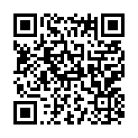
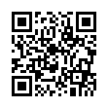
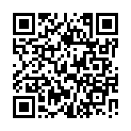
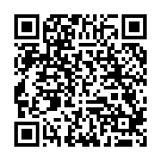
Наши координаты
Региональный центр наставничества
КГБПОУ «Красноярский педагогический колледж № 1 им. М. Горького»
Пилотные площадки 2020 года
МБОУ «Средняя школа № 73
имени Т. К. Кравцова»
МБОУ «Средняя общеобразовательная школа № 11»
МОБУ «Лицей № 1» (г. Ачинск)
МКУ «Ресурсный центр в сфере образования» (Иланский район)
МБОУ «Абалаковская средняя
школа № 1»
Управление образования администрации Ирбейского района
МБОУ «Таеженская средняя общеобразовательная школа»

